Slide 1
РЕСПУБЛИКА ДАГЕСТАН
ПРИОРИТЕТНЫЕ ВОПРОСЫ РАЗВИТИЯ РЕГИОНАЛЬНОГО РЫНКА БПЛА
МАРТ 2025

Slide 2
ПРИОРИТЕТЫ РЕГИОНАЛЬНОЙ СТРАТЕГИИ РАЗВИТИЯ РЫНКА БЛА
ЭКОНОМИЧЕСКАЯ ЭФФЕКТИВНОСТЬ
ЭФФЕКТ ДЛЯ РЕГИОНАЛЬНОГО БЮДЖЕТА
ЭФФЕКТ ДЛЯ УЧАСТНИКОВ РЕГИОНАЛЬНОГО РЫНКА ПРИВЛЕЧЕНИЕ ВНЕБЮДЖЕТНЫХ ИНВЕСТИЦИЙ ВОВЛЕЧЕНИЕ МСП
СОЗДАНИЕ НОВЫХ РАБОЧИХ МЕСТ
ЗАКРЫТИЕ ДЕФИЦИТА ТРУДОВЫХ РЕСУРСОВ СНИЖЕНИЕ РОЛИ ЧЕЛОВЕЧЕСКОГО ФАКТОРА
УПРАВЛЕНИЕ СПРОСОМ
КОНСОЛИДАЦИЯ СТРУКТУРИРОВАНННОГО БАЛАНСА СПРОСА И ПРЕДЛОЖЕНИЯ
ПОДГОТОВКА И ПЕРЕПОДГОТОВКА КАДРОВ, ПОВЫШЕНИЕ КВАЛИФИКАЦИИ, МЕТОДОЛОГИЧЕСКОЕ СОПРОВОЖДЕНИЕ
ФОРМИРОВАНИЕ ЕДИНОГО ЦИФРОВОГО ПРОСТРАНСТВА ЧЕРЕЗ ПЛАТФОРМУ СБОРА, ХРАНЕНИЯ И АНАЛИТИЧЕСКОЙ ОБРАБОТКИ ДАННЫХ (ЦУР)
СООТВЕТСТВИЕ КЛЮЧЕВЫМ ТРЕБОВАНИЯМ РЕГУЛЯТОРОВ ФЕДЕРАЛЬНОГО РЫНКА БЛА И ЦЕЛЕВЫМ ПОКАЗАТЕЛЯМ НАЦПРОЕКТА «БАС»
2

Slide 3
ОСНОВНЫЕ ПОТРЕБИТЕЛИ УСЛУГ БЛА-СЕРВИСОВ И РЕГИОНАЛЬНЫЕ ПРИОРИТЕТЫ
НАПРАВЛЕНИЯ
ВИДЫ УСЛУГ
Информирование и контроль при строительстве дорог и тепловых сетей
Независимый контроль хода строительства больших инфраструктурных объектов
Мониторинг и защита лесных ресурсов
Углубленный агромониторинг и защита растений
Контроль оборота ТБО и ТКО, выявление незаконных свалок
Контроль объемов добычи нерудных полезных ископаемых
Мониторинг критически важной линейно-инженерной инфраструктуры
Мониторинг объектов ТЭК
Геотехнический и геодинамический мониторинг
Выявление незарегистрированных объектов капитального строительства и самозахвата земли, предоставление данных для выставления штрафов и постановки на кадастровый учет
Предоставление объективных данных для инвентаризации
Помощь в организации регионального ситуационного центра и центра компетенций БЛА
Помощь в организации центра обучения технологиям применения БЛА по актуальным программам обучения
СТРОИТЕЛЬСТВО И ЖКХ
ЭКОЛОГИЯ
БЕЗОПАСНОСТЬ
ИМУЩЕСТВО
ОБРАЗОВАНИЕ
СЕЛЬСКОЕ ХОЗЯЙСТВО
ТРАНСПОРТ
СВЯЗЬ
3

Slide 4
МАТРИЦА ФУНКЦИЙ ПРИМЕНЕНИЯ БЛА В ПРИОРИТЕТНЫХ НАПРАВЛЕНИЯХ
 | ПРИОРИТЕТНЫЕ НАПРАВЛЕНИЯ (ОСНОВНЫЕ ПОТРЕБИТЕЛИ УСЛУГ)
Ключевые функции применения | Сельское хозяйство | Лесоохрана | Строительство | МЧС | Безопасность | ТЭК
Мониторинг | + | + | + | + | + | +
Ретрансляция | − | + | − | + | + | +
Дистанционное зондирование Земли (ДЗЗ) | − | − | + | + | − | +
Аэрологистика | + | + | + | + | + | +
Авиахимработы | + | + | − | − | − | −
Ретрансляция
Глубокое зондирование земли
Аэрологистика Авиахимработы
4

Slide 5
ОСНОВНЫЕ УЧАСТ НИКИ РАЗВИТИЯ РЕГИОНАЛЬНОГО РЫНКА БЛА (ИХ ФУНКЦИИ)
МЕСТНЫЕ ОРГАНЫ ВЛАСТИ
ФОРМИРОВАНИЕ СПРОСА
ФИНАНСОВЫЕ ИНСТИТУТЫ
НПЦ
КООРДИНАЦИЯ
СИНХРОНИЗАЦИЯ
ИНТЕГРАЦИЯ
РЕГИОН
КРУПНЫЙ БИЗНЕС
ЭКСПЛУАТАНТЫ
ДЕКОМПОЗИЦИЯ ЗАДАЧ
ОЦЕНКА ЭФФЕКТИВНОСТИ
МЕТОДОЛОГИЯ
РАЗРАБОТЧИКИ И ПРОИЗВОДИТЕЛИ
МАЛЫЙ И СРЕДНИЙ БИЗНЕС
СТРАТЕГИЧЕСКОЕ УПРАВЛЕНИЕ
УЧЕБНЫЕ ЗАВЕДЕНИЯ
5

Slide 6
ФОРМИРОВАНИЕ ИНТЕГРАЦИОННЫХ ВЗАИМОСВЯЗЕЙ ИМЕЮЩИХСЯ ЗАДЕЛОВ
ПОТЕНЦИАЛ
СПЕЦИАЛИЗАЦИЯ
ОБУЧЕНИЕ
ПРОИЗВОДИТЕЛИ БЛА
ЗАКАЗЧИКИ
АЭРОДРОМ БАЗИРОВАНИЯ
«ГОРЬКИЙ ТЕХ»
НПЦ
ЭКСПЛУАТАНТЫ
СТРОИТЕЛЬСТВО
ЭПР
ДРУГОЕ
СПРОС РЕГИОНА
БАЛАНС СПРОСА И ПРЕДЛОЖЕНИЯ

Slide 7
СИСТЕМНЫЙ ПОДХОД В ФОРМИРОВАНИИ БАЛАНСА СПРОСА И ПРЕДЛОЖЕНИЯ*
СТРУКТУРА РЫНКА БЛА
СПРОС РАЗРАБОТКА ИСПЫТАНИЯ
ПРОИЗВОДСТВО ОБУЧЕНИЕ ЭКСПЛУАТАЦИЯ
СЕРВИСНОЕ ОБСЛУЖИВАНИЕ
ИНТЕГРАТОР ПРОЦЕССА
ИНСТРУМЕНТЫ УПРАВЛЕНИЯ РЫНКОМ БЛА
МЕРЫ ГОСУДАР СТВЕННОЙ ПОДДЕРЖКИ МЕРЫ РЕГИОН АЛЬНОЙ ПОДДЕРЖКИ
НОРМАТИВНАЯ БАЗА (в т.ч. ЭПР, ЭКСПЛУАТАЦИЯ) КОМПЕТЕНЦИИ
*С учетом всей региональной специфики
7

Slide 8
БАЛАНС ИНТЕРЕСОВ УЧАСТНИК ОВ РЫНКА БЛА
ОСНОВНЫЕ ЗАДАЧИ РЕГИОНА
ИНТЕГРАТОР ПРОЦЕССА
ИСПОЛНИТЕЛИ ЗАДАЧ ПО КООРДИНАЦИИ
МОНИТОРИНГА И ЛОГИСТИКИ ОПЕРАТОР
ЭКСПЛУАТАНТ № 1
ЭКСПЛУАТАНТ № 2
ПРОИЗВОДСТВА
НПЦ
ПРОИЗВОДИТЕЛЬ № 1
ПРОИЗВОДИТЕЛЬ № 2
СБЫТА
ЗАКАЗЧИК № 1
ЗАКАЗЧИК № 2
РАЗРАБОТКИ ПО
РАЗРАБОТЧИК ПО РАСШИФРОВКЕ ДАННЫХ РАЗРАБОТЧИК ПО КОМПЛЕКСИРОВАНИЮ ДАННЫХ РАЗРАБОТЧИК ПО ХРАНЕНИЮ ДАННЫХ
ДРУГОЕ
ФОРМИРОВАНИЕ СПРОСА (УПРАВЛЕНИЕ)
ОРГАНИЗАЦИЯ ОБУЧЕНИЯ
РАЗВИТИЕ КОМПЕТЕНЦИЙ В РАЗРАБОТКЕ, ПРОИЗВОДСТВЕ, ЭКСПЛУАТАЦИИ
ОРГАНИЗАЦИЯ СИСТЕМНОГО УПРАВЛЕНИЯ ДАННЫМИ (СБОР, ХРАНЕНИЕ, ИНТЕРПРЕТАЦИЯ)
ОЦЕНКА ЭКОНОМИЧЕСКОЙ ЭФФЕКТИВНОСТИ БЛА-СЕРВИСОВ
ПРОДВИЖЕНИЕ ГОТОВЫХ КЕЙСОВ ДЛЯ МСП (ЖКХ, СТРОИТЕЛЬСТВО И ДР.)
НПЦ, ООО «БАС», ВУЗ
8
8

Slide 9
МУЛЬТИФУНКЦИОНАЛЬНЫЙ МОНИТОРИНГ – РЕЗЕРВ ПОВЫШЕНИЯ ЭФФЕКТИВНОСТИ
ЦЕЛЕВЫЕ НАГРУЗКИ | ОТРАСЛЕВЫЕ ЗАКАЗЧИКИ
 | Минстрой РФ | Минприроды РФ | Минэнерго РФ | ТЭК | Россети | Росгеология | Роскадастр | МЧС
1. Гиперспектральная камера |  | + | + |  |  | + |  | +
2. Оптика/ИК | + | + | + | + | + |  | + | +
3. Магнитометр |  | + |  | + |  | + |  | +
4. Лазерный сканер |  | + | + | + | + |  | + | +
5. Радар | + | + |  | + |  | + |  | +
6. Мультиспектральная камера | + |  | + | + | + |  |  | +
7. Гаммаспектрометр | + |  |  |  |  | + | + | +
*Общая масса целевых нагрузок до 50 кг | + Стоимость летного часа ^{mi}
Стоимость услуги
max
n
Анализ наличия и перспектив развития формирования емкости хранения данных из различный источников
(Региональных и отраслевых баз, инвестиционных компаний, It-компании)
Оптические каналы связи с высокой пропускной способностью
Обработка данных и консолидация их единую платформу
(привлечение мощностей It-компаний, супер компьютер Сбербанка)
Аналитика данных
9

Slide 10
УСЛОВИЯ КОМПЛЕКСНОГО РАЗВИТИЯ РЫНКА БЛА
НАЗЕМНАЯ ИНФРАСТРУКТУРА
Формирование сервисных зон с гарантийным обслуживанием, текущим ремонтом и складом ПКИ.
Набор площадок для аэродромного базирования, пригодных для обслуживания всех типов БЛА, применяемых в регионе.
Формирование опорной системы поддержания связи (линии С2, С3), дополненная ретрансляцией для предполагаемых районов полета.
Возможное совмещение с опорной системой связи и точек навигации по маршруту для обеспечения полетов в условиях отсутствия ГЛОНАСС и GPS.
Конфигурирование системы группировки передачи, хранения, дальнейшей интерпретации данных и предоставление сторонним заказчикам.
Содействие в организации безопасных полетов, включая внедрение ответчиков и доверенных каналов связи.
Криптозащита каналов связи для предотвращения перехвата управления и формирования наземных комплексов антиБЛА, интегрированных в региональную систему защиты.
Подготовка эталонных площадок для проведения тестов, сертификаций, испытания целевых нагрузок, обучения и подготовки необходимого персонала (интегрируется с ВУЗами региона).
НЕСЕГРЕГИРОВАННОЕ ВОЗДУШНОЕ ПРОСТРАНСТВО СИСТЕМЫ КОНТРОЛЯ БЕЗОПАСНОСТИ ПОЛЕТОВ НАЗЕМНАЯ ИНФРАСТРУКТУРА:
аэродромы
пункты дозаправки, аварийной посадки и передачи грузов
ВЫДЕЛЕННЫЕ РАДИОЧАСТОТЫ
НОРМАТИВНАЯ БАЗА
Развитие наземной инфраструктуры в каждом регионе определяется индивидуальным ПРОЕКТОМ.
10

Slide 11
ЗАДАЧИ ЭКСПЛУАТАНТА
ПОВЫШЕНИЕ ЭФФЕКТИВНОСТИ БЛА-СЕРВИСОВ:
ДОСТУПНОСТЬ БЕЗОПАСНОСТЬ
ОПЕРАТИВНОСТЬ МИНИМИЗАЦИЯ ЗАТРАТ ПРОСТОТА ЗАКАЗА
ПРАКТИЧЕСКИЙ ОПЫТ РЕШЕНИЯ ЗАДАЧ
ПРИ СТРОИТЕЛЬСТВЕ ДОРОГ И ТЕПЛОВЫХ СЕТЕЙ
ПРИ ОБРАЩЕНИИ С ТБО И ТКО
В НЕФТЕГАЗОВОЙ ОТРАСЛИ
В СЕЛЬСКОМ ХОЗЯЙСТВЕ
ЗА ЛЕСНЫМИ РЕСУРСАМИ
ЛЭП
ОКАЗАНИЕ ПОМОЩИ ОТРАСЛЕВЫМ КОМПАНИЯМ РЕГИОНА, ФОРМИРОВАНИЕ ЦЕНТРА УПРАВЛЕНИЯ ПОЛЕТАМИ БВС
РАЗВИТИЕ СЕРВИСНЫХ ЗОН, НЕОБХОДИМЫХ СКЛАДСКИХ ЗАПАСОВ ПКИ ДЛЯ ПОДДЕРЖАНИЯ ЛЕТНОЙ ГОДНОСТИ
ПОВЫШЕНИЕ КВАЛИФИКАЦИИ СОБСТВЕННЫХ КАДРОВ И УЧАСТИЕ В ПОДГОТОВКЕ КАДРОВОГО СОСТАВА
ПОДГОТОВКА СПЕЦИАЛЬНЫХ БЛА-СЕРВИСОВ ДЛЯ ПОЛНОГО УДОВЛЕТВОРЕНИЯ РЕГИОНАЛЬНОГО СПРОСА
УЧЕБНЫЙ ЦЕНТР, СОБСТВЕННАЯ ПРОГРАММА ОБУЧЕНИ
СВИДЕТЕЛЬСТВО О ПРОФ.ПОДГОТОВКЕ
РЕШЕНИЕ СТАНДАРТНЫХ ЗАДАЧ, СОЦИАЛЬНО- ЭКОНОМИЧЕСКИЕ ЭФФЕКТЫ
11
11

Slide 12
ОБРАЗОВАНИЕ, МЕТОДОЛОГИЧЕСКОЕ И НАУЧНОЕ СОПРОВОЖДЕНИЕ, ПЕРЕПОДГОТОВКА КАДРОВ
ПРЕДОСТАВЛЕНИЕ ОНЛАЙН КУРСОВ ПО ПЕРЕПОДГОТОВКЕ СПЕЦИАЛИСТОВ
1
ОРГАНИЗАЦИЯ СИСТЕМЫ ОБРАЗОВАНИЯ ПОДГОТОВКИ КАДРОВ
КОМПЛЕКСНАЯ ПОДГОТОВКА СПЕЦИАЛИСТОВ С ПОСТРОЕНИЕМ МЕТОДОЛОГИИ РЕГИОНАЛЬНОГО РАЗВИТИЯ
2
РАЗРАБОТКА МЕТОДОЛОГИИ
ОРГАНИЗАЦИЯ ДЕМОНСТРАЦИОННЫХ ЗОН ПРАКТИЧЕСКОЙ КОММЕРЧЕСКОЙ РАБОТЫ
3
ПРАКТИЧЕСКИЕ ДЕМОКЕЙСЫ
ОРГАНИЗАЦИЯ ПИЛОТНОЙ ЗОНЫ ЭКСПЛУАТАЦИИ И ДЕМОНСТРАЦИИ ПРАКТИЧЕСКИХ РЕЗУЛЬТАТОВ
4
КОММЕРЧЕСКАЯ ЭКСПЛУАТАЦИЯ
ПРИВЛЕЧЕНИЕ ФИНАНСИРОВАНИЯ В РАЗВИТИЕ ОТРАСЛЕВЫХ СЕГМЕНТОВ РЕГИОНАЛЬНЫХ РЫНКОВ
5
ПРИВЛЕЧЕНИЕ ИНВЕСТИЦИЙ
КОМПЛЕКСНОЕ УПРАВЛЕНИЕ СТРАТЕГИЕЙ РЕГИОНАЛЬНОГО РАЗВИТИЯ РЫНКА БЛА
6
РЕАЛИЗАЦИЯ СТРАТЕГИИ ПОД КЛЮЧ
ГЛУБИНА ИНТЕГРАЦИИ СТРАТЕГИЧЕСКОГО ПАРТНЕРСТВА В РАЗВИТИЕ РЕГИОНАЛЬНОГО РЫНКА БЛА
12

Slide 13
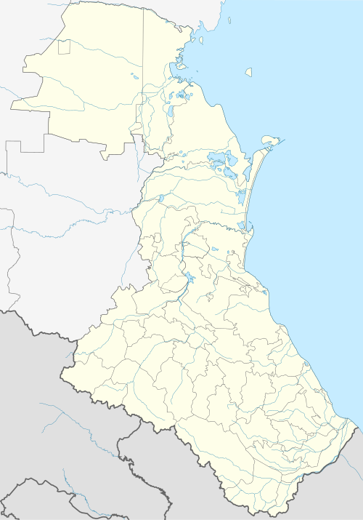
РЕСПУБЛИКА ДАГЕСТАН - МЕЖРЕГИОНАЛЬНАЯ ТОЧКА РОСТА
РЕСПУБЛИКА КАЛМЫКИЯ
СТАВРОПОЛЬСКИЙ КРАЙ
специфика мониторинга в С\Х отрасли
ЧЕЧЕНСКАЯ РЕСПУБЛИКА
МАХАЧКАЛА
измерение и испытание ЛТХ БЛА оборудованной диагностической аппаратурой на выделенном поле
сертификационные испытания БЛА и целевых нагрузок
ГРУЗИЯ
АЗЕРБАЙДЖАН
организация работы нормативных станций по применению специальных СЗР с помощью агроБЛА
13

Slide 14
ВЫВОДЫ
НЕОБХОДИМО КОНСОЛИДИРОВАТЬ КЛЮЧЕВЫЕ ЗАДАЧИ РЕГИОНА ДЛЯ СОЗДАНИЯ ХОРОШЕГО КОНКУРЕТНОГО ПОЛЯ, ПРЕДОСТАВЛЕНИЯ БЛА-УСЛУГ ПО МАКСИМАЛЬНО НИЗКОЙ СЕБЕСТОИМОСТИ, ПРИВЛЕЧЕНИЯ КРУПНЫХ ФЕДЕРАЛЬНЫХ ИГРОКОВ И ДРУГИХ УЧАСТНИКОВ РЫНКА:
сформировать концепцию региона, которая будет индивидуально определять картину спроса и возможностей его удовлетворения, учитывая интересы производителей и эксплуатантов
согласовать проект по организации наземной инфраструктуры для осуществления БЛА-услуг
определить ключевые сроки для реализации и масштабирования успешных кейсов определить объемные показатели по НПЦ и мотивацию резидентов
определить лидерские позиции региона исходя из возможностей, компетенций, быстрого старта и глубокой проработки региональной БЛА-услуги по получению интерпретации данных
НЕОБХОДИМО ПРИВЛЕЧЬ СПЕЦИАЛИСТОВ С ГЛУБОКИМИ ФУНДАМЕНТАЛЬНЫМИ ЗНАНИЯМИ И КОМПЕТЕНЦИЯМИ ДЛЯ ВЫРАБОТКИ НАУЧНОГО МЕТОДОЛОГИЧЕСКОГО ПОДХОДА, ОБЕСПЕЧИВ НАУЧНОЕ СОПРОВОЖДЕНИЕ ПРОЕКТОВ И ЭКСПЕРТНУЮ ОЦЕНКУ
НЕОБХОДИМО ОБЕСПЕЧИТЬ ПОДГОТОВКУ КАДРОВ, В Т.Ч. ОРГАНИЗОВАТЬ ОНЛАЙН КУРСЫ ДЛЯ ОПЕРАТИВНОГО И ЭФФЕКТИВНОГО ИСПОЛЬЗОВАНИЯ ПОДГОТОВЛЕННЫХ СПЕЦИАЛИСТОВ
14

Slide 15
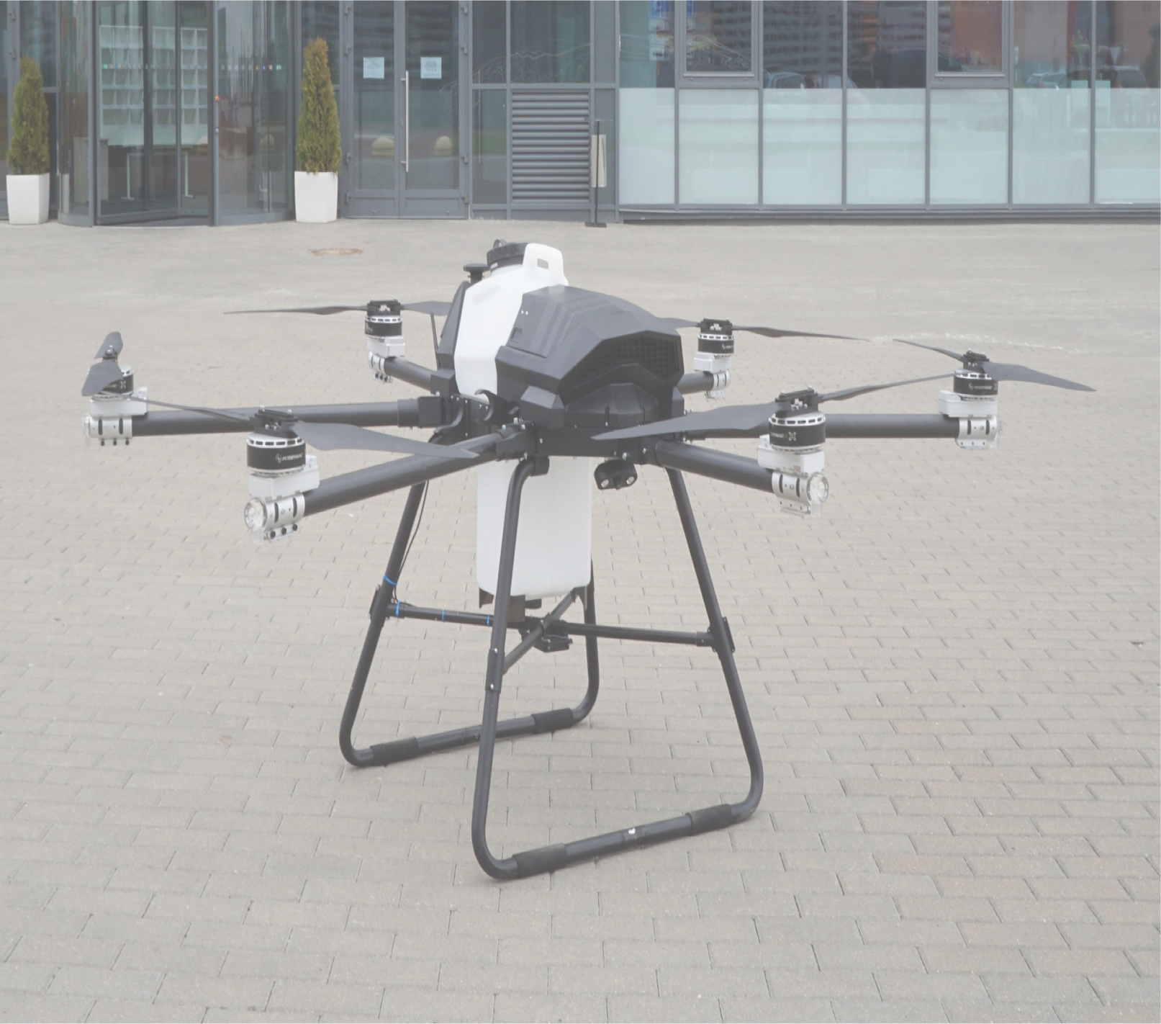
АГРАРНЫЙ КЕЙС С ПРИМЕНЕНИЕМ «АГРОБАРС-60»
Первый российский агродрон серийного производства, разработанный совместно с белорусским производителем ООО «КБ Беспилотные Вертолеты»
ПРЕИМУЩЕСТВА ИСПОЛЬЗОВАНИЯ
ведение экологического мониторинга сельхозугодий
ведение оперативного мониторинга состояния посевов
оценка всхожести с/х культур
оценивание объема работ и контроль выполнения
проверка качества пропашности
прогнозирование урожайности с/х культур
создание электронных карт полей
инвентаризация сельхозугодий
ЭКОНОМИКА
гибкие модели продвижения, быстрая окупаемость, финансовое сопровождение, сервис под ключ
ГЛУБОКИЙ УРОВЕНЬ ЛОКАЛИЗАЦИИ ПРОИЗВОДСТВА
надежность, качество, стабильные цены, гарантированное обеспечение
комплектующими и расходными материалами при эксплуатации ЭКОЛОГИЯ
отвечает требованиям Постановления Правительства № 719 от 17.07.2015 «О подтверждении производства российской промышленной продукции»
высокий уровень ПО дополнительно снижает нагрузку на почву и сельскохозяйственную продукцию
15

Slide 16
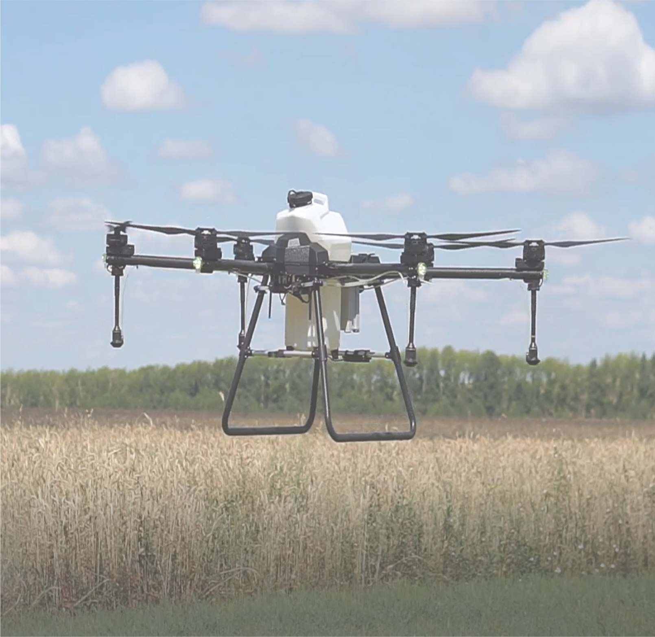
АГРАРНЫЙ КЕЙС С ПРИМЕНЕНИЕМ «АГРОБАРС-60»
ОСНОВНЫЕ НАПРАВЛЕНИЯ ПОЛУЧЕНИЯ ЭКОНОМИЧЕСКОГО ЭФФЕКТА
снижение прямых затрат при внесении СЗР с помощью агродрона по сравнению с колесной техникой
возможность круглосуточной работы, более высокая скорость внесения СЗР
возможность выборочного внесения СЗР в ультрамалых дозах в соответствии с картой поля
эффект от внедрения элементов точного земледелия и глубокой цифровизации
возможность проведения работ в условиях невозможности выхода колесной техники в поле
возможность использования эффективной программы БАС вместо нескольких квалифицированных сотрудников
возможность повышения эффективности внесения СЗР за счет ротационных форсунок и прижимающего воздушного потока
возможность более точного подбора высоты внесения СЗР под конкретную культуру и вегетатику на момент обработки
возможность повышения общей координации и синхронизации работ на поле с другой техникой (съемка высокого разрешения, разметка, фиксация, при необходимости ретрансляция)
ВЫВОД
Все вышеперечисленное составляет стратегический резерв повышения эффективности сельхозтоваропроизводителей, замещения дефицита рабочей силы, сохранения устойчивого развития плодородности почв и снижения химической нагрузки конечной продукции.
16

Slide 17
РЕГИОНА
ОСНОВНЫЕ ШАГИ
ОЖИДАЕМЫЕ РЕЗУЛЬТАТЫ
РАССТАНОВКА ПРИОРИТЕТОВ
РЕШЕНИЕ О ФОРМИРОВАНИИ ЕДИНОЙ РЕГИОНАЛЬНОЙ СТРАТЕГИИ
ОЦЕНКА СИЛ И СРЕДСТВ
ОПРЕДЕЛЕНИЕ ИСТОЧНИКОВ И ОБЪЕМОВ ФИНАНСИРОВАНИЯ
УТВЕРЖДЕНИЕ ЦЕЛЕЙ, СРОКОВ, ИСПОЛНИТЕЛЕЙ И КОНТРОЛЬНЫХ ВЕХ РЕАЛИЗУЕМОЙ СТРАТЕГИИ
ВЫПУСК РАСПОРЯДИТЕЛЬНОГО РЕГИОНАЛЬНОГО ДОКУМЕНТА
СОГЛАСОВАНИЕ ДОКУМЕНТА С ИСПОЛНИТЕЛЯМИ И УЧАСТНИКАМИ ПРОЦЕССА
ДЕКОМПОЗИЦИЯ ЗАДАЧ ПО КЛЮЧЕВЫМ ИСПОЛНИТЕЛЯМ РЕГИОНА
ПРИВЛЕЧЕНИЕ КОМПЕТЕНЦИЙ ОСНОВНЫХ ЛИДЕРОВ РАЗВИТИЯ ФЕДЕРАЛЬНОГО РЫНКА БЛА
ЗАПУСК МОДЕЛИ ФУНКЦИОНИРОВАНИЯ РЕГИОНАЛЬНОГО РЫНКА БЛА
ВОВЛЕЧЕНИЕ МСП НА УРОВНЕ СПРОСА И ПРЕДЛОЖЕНИЯ ПРИВЛЕЧЕНИЕ ВНЕБЮДЖЕТНЫХ ИНВЕСТИЦИЙ ОБЕСПЕЧЕНИЕ УСТОЙЧИВОГО СПРОСА НА БЛА-СЕРВИСЫ ВЫПОЛНЕНИЕ УСЛОВИЙ РЕГИОНАЛЬНОЙ СТРАТЕГИИ
ВЫПОЛНЕНИЕ КЛЮЧЕВЫХ ПОКАЗАТЕЛЕЙ ПО ФЕДЕРАЛЬНЫМ ТРЕБОВАНИЯМ
ВЫПОЛНЕНИЕ РОЛИ МЕЖРЕГИОНАЛЬНОГО ЦЕНТРА РАЗВИТИЯ БПЛА-СЕРВИСОВ С ВОВЛЕЧЕНИЕМ СПРОСА И ПОТЕНЦИАЛА СОСЕДНИХ СУБЪЕКТОВ
17
17

